Slide 1
Notes:
www.ideagency.fr/

Slide 2
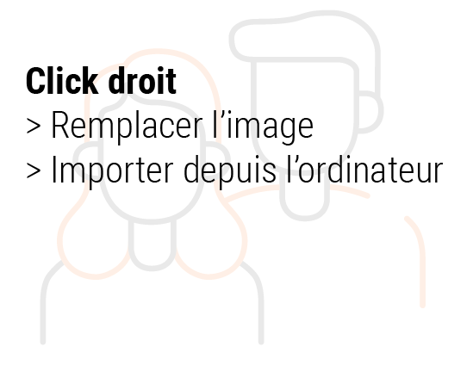
Prénom
Rôle
Keyword 1
Keyword 2
Stable
Keyword 3
Apprécie la cohérence. Il s'applique à être sérieux et fiable. Il ne répond pas facilement à l’ambiguïté ou à une structure impersonnelle.
Sexe
Âge
Revenu
Situation maritale
Citations fréquentes de ce persona
Objectif 1
Objectif 2
Objectif 3
Solution 1
Solution 2
Solution 3
Rapide résumé de ce persona.
Elevator pitch
Problématique 1
Problématique 2
Problématique 3
Objection 1
Objection 2
Objection 3
Traits de personnalité prépondérants.
Source 1
Source 2
Source 3
Logo marque 1
Logo marque 2
Canal 1
Canal 2
Canal 3
Formation/Parcours.
Notes:
Pour changer l’image du persona /// Sélectionner l’image: Click droit > Remplacer l’image > Importer depuis l’ordinateur
Pour aligner un élément (text ou image): ⇪ + ← ↑ → ↓ (Shift+ flèches du clavier)

Slide 3
Prénom
Rôle
Keyword 1
Keyword 2
Stable
Keyword 3
Apprécie la cohérence. Il s'applique à être sérieux et fiable. Il ne répond pas facilement à l’ambiguïté ou à une structure impersonnelle.
Sexe
Âge
Revenu
Situation maritale
Citations fréquentes de ce persona
Objectif 1
Objectif 2
Objectif 3
Solution 1
Solution 2
Solution 3
Rapide résumé de ce persona.
Elevator pitch
Problématique 1
Problématique 2
Problématique 3
Objection 1
Objection 2
Objection 3
Traits de personnalité prépondérants.
Source 1
Source 2
Source 3
Logo marque 1
Logo marque 2
Canal 1
Canal 2
Canal 3
Formation/Parcours.
Notes:
Pour changer l’image du persona /// Sélectionner l’image: Click droit > Remplacer l’image > Importer depuis l’ordinateur
Pour aligner un élément (text ou image): ⇪ + ← ↑ → ↓ (Shift+ flèches du clavier)

Slide 4
Profil DISC
Dominant
Stable
Bourré d’énergie, centré sur l’action. D’un naturel plutôt positif et factuel, parfois agressif, tenace et sait se concentrer sur les résultats.
Apprécie la cohérence. Il s'applique à être sérieux et fiable. Il ne répond pas facilement à l’ambiguïté ou à une structure impersonnelle.
A une vision macro
Est (trop) franc
Accepte les challenges
Va droit au but
Parle fort
N’a pas peur de se tromper
Orienté vers les personnes
Parle doucement
A besoin de temps pour digérer l’information
Agit de façon calme et modérée
Humble
Influent
Consciencieux
Soucieux d’avoir de bonnes relations personnelles. Généralement extraverti. Rayonnant et amical, il aborde les autres de façon convaincante et démocratique.
Aime réfléchir avant d’agir. Il peut être perçu comme indifférent. Il manifeste un fort désir de comprendre ce qui l'entoure. Préfère communiquer par écrit.
Enthousiaste et optimiste
Aime collaborer
Ne supporte pas d’être ignoré
Délègue (beaucoup)
A du mal à finir les tâches
Fashion victim
A besoin d’indépendance
Est objectif/réfléchi
Aime les détails
A peur de se tromper
A du mal à prendre des décisions sans avoir toutes les infos

